Slide 1

Estabilização do Ambiente
Status: 14/09/2015

Slide 2
Pacotes |  | Objetivos do Projeto
A.1 |  | Mobilização Inicial - alocação dos consultores; ações administrativas; preparação das reuniões de trabalho; planejamento inicial do projeto
B.1 |  | Sanear o backlog para diminuir o volume total de incidentes
C.1 |  | Elaboração do Fluxo de Problemas Documentar o processo de análise de causa-raiz Implantação de rotina diária
C.2 |  | Condução das reuniões de análise de causa-raiz Relatório Executivo de cada investigação com lista de participantes e resumo das ações
C.3 |  | Elaboração e implantação da base de erros conhecidos Elaboração do fluxo de gestão da base de erros conhecidos
D.1 |  | Elaboração do fluxo de incidentes de alto impacto Descrição de papéis e responsabilidades da Gestão de Incidentes de alto impacto Transferência de conhecimento sobre práticas adotadas Acompanhamento de duas situações com reuniões de RCA com os envolvidos
E.1 |  | Elaboração de indicadores de tempo de resolução de incidentes de alto-impacto Elaboração dos indicadores de confiabilidade
F.1 |  | Realização de reunião Kick-Off Realização de 4 workshops conceituais com numero de participantes definido pela Contax.
F.2 |  | Comunicação; transferência de conhecimento aos gestores da Contax (2 turmas)
Índice
Concluído
Em andamento
Não iniciado

Slide 3
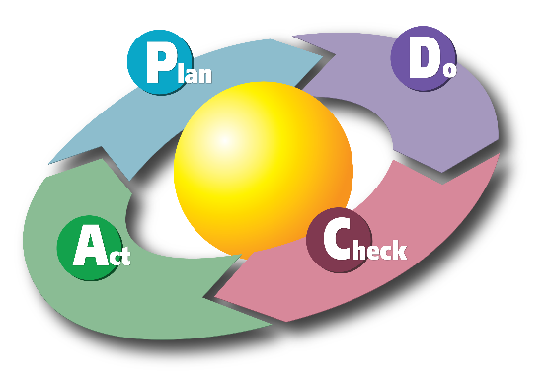
Métodos adotados
    PDCA;
    5W2H;
    Quick Meetings;
    Plano de ação caso-a-caso.

Slide 4

Ações realizadas
    Divulgação do método (PDCA, 5W2H) às áreas da Contax;
    Apresentação do conceito de classificação de incidentes orientada ao serviço;
    Levantamento de Incidentes por data/status;
    Identificação dos Clientes mais importantes:
      Banco Santander;
      Banco Bradesco;
      Cielo; e
      Clientes Especiais.
    Identificação dos serviços/aplicações críticos:
      Front Fácil;
      URA;
      Gravadores
      JIRA BO Anatel;
      tClock e tControl; e
      Televendas.

Slide 5

Ações em andamento
    Apuração do SLA visão Cliente:
        Responsabilidade Fornecedor;
        Responsabilidade TI Contax; e
        Pendências externas.
    Revisão dos critérios para “Alto Impacto”.
    Análise da documentação do processo de problemas.
    Análise da base completa do tProcess para saneamento do backlog (Manter somente 3 meses).

Slide 6

Próximos passos
    Entender o funcionamento da divulgação de informações sobre processos da empresa em função do desnivelamento de conhecimento.
    Buscar entendimento dos contratos de apoio na garantia do SLA.
    Avaliar a possibilidade de adequação nas telas de abertura de incidentes no tProcess.
    Analisar a documentação do processo de problemas.
    Reunião de análise RCA com o time de aplicações na Alameda Santos.

Slide 7

Ponto de atenção
    Participação nas reuniões diárias mais efetiva.
    Condicionar o compromisso de SLA com SLO.
    Preenchimento dos chamados sem cuidados junto aos critérios de qualidade.

Slide 8
Obrigado!

